Slide 1
关于大学生
身体活动的建议
Physical Activity Guideline for College Students
河南理工大学体育学院

Slide 2
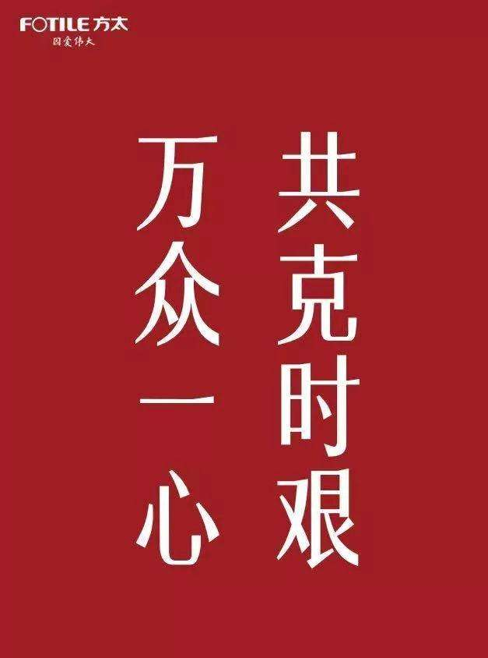
从我做起
科学锻炼
增强体质
共抗疫情

Slide 3
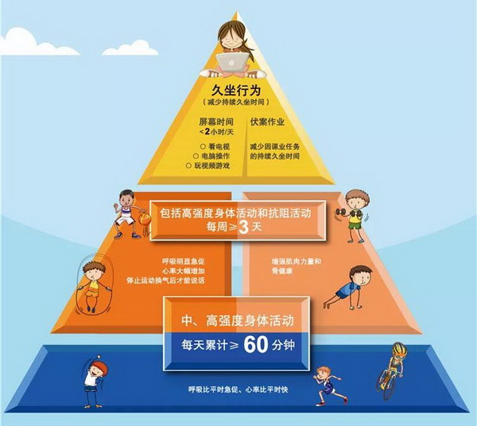
目 录
content
→
身体活动概述
⬄
身体活动益处
→
有益健康身体活动

久坐行为的危害

Slide 4
身体活动概述
身体活动是指任何骨骼肌收缩引起的高于基础代谢水平能量消耗的机体活动。
关键词 KEY WORDS
骨骼肌
基础代谢
机体活动

Slide 5
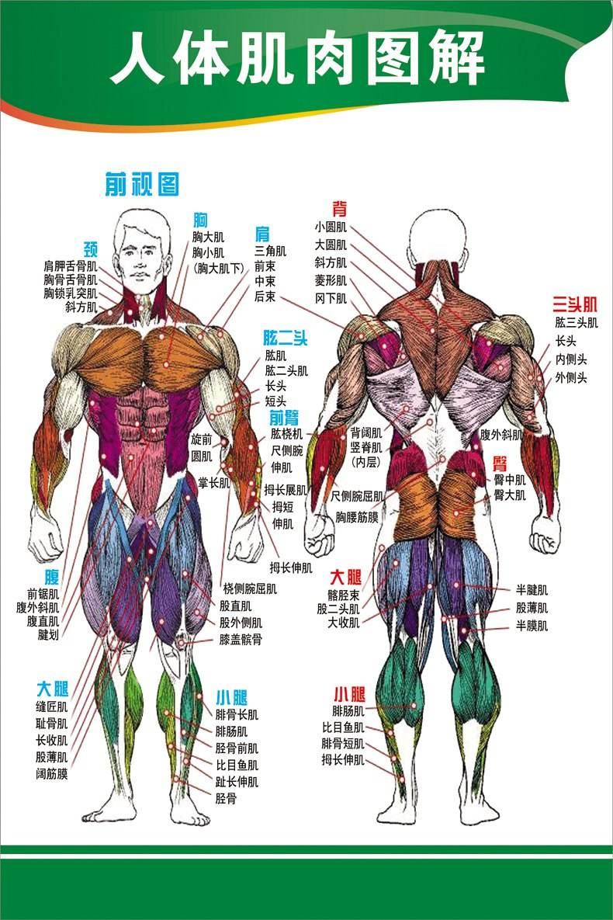
骨骼肌（skeletal muscle）
骨骼肌是由数以千计，具有收缩能力的肌细胞（由于其形状成幼长的纤维状，所以亦称作肌纤维）所组成。
身体活动都是骨骼肌收缩的成果，人体共600多条骨骼肌，约占全身重量的40%，肌肉力量和耐力直接影响运动表现。

Slide 6
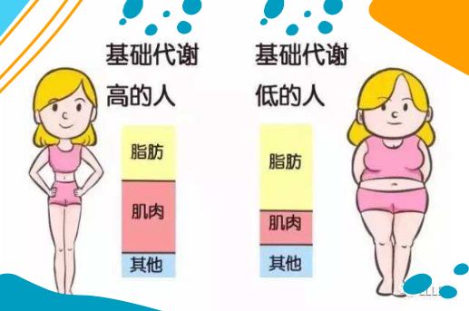
身体活动概述
基础代谢
（basal metabolism，BM）
基础代谢是指人体维持生命所有器官需要的最低能量消耗。
测定方法是在人体清醒而极端安静状态下，不受肌肉活动、环境温度、食物及精神紧张等因素影响时的能量代谢率（BMR）。

Slide 7

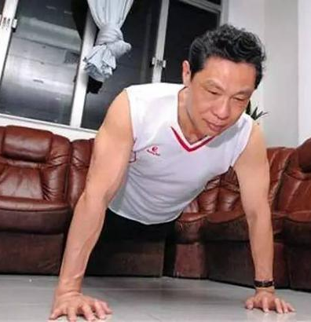
身体活动概述
活动方式
职业工作
家务
休闲活动
体育运动以及健身和健康为目的的身体锻炼
运动是身体活动的一种具体类型， 是指为了改善或维持体 适能、运动技能或健康而进行的有规律、有计划、有组织的身体活动。

Slide 8
身体活动的益处
世界不同国家和组织的提出的28 个身体活动指南，均说明了身体活动对身心健康的益处。
身体活动促进身体健康
  改善身体成分
  提高心 肺耐力
  促进心血管健康和代谢健康
  改善骨骼、肌肉和关节的健康。
身体活动有益于心理健康
有助于认知发展和学业成 绩的提高
可提高社交技能。

Slide 9
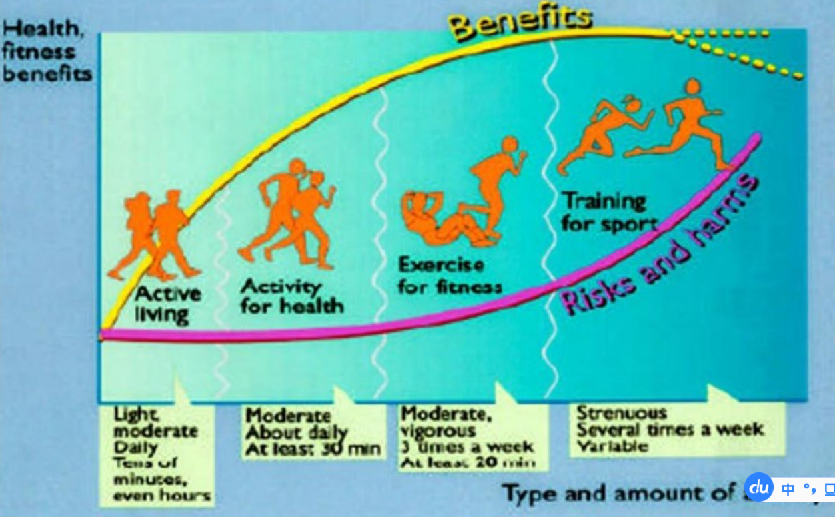
有益健康的身体活动
Physical activity for health
形式
强度
时间
频率
总量

Slide 10
有益健康的身体活动
Physical activity for health
形 式
有氧耐力运动
肌肉力量锻炼
家务劳动
关节柔韧性练习
较剧烈的高强度体育运动
适合个人体质和健康状况
鼓励各种形式和强度的体力活动

Slide 11
有益健康的身体活动
Physical activity for health
强 度
中等强度身体活动可以降低心血管病、糖尿病、结肠和乳腺肿瘤等慢性疾病的风险和全死因死亡率。
高强度身体活动的活动对心血管机能改善作用更明显。
较低强度的活动可以增加能量消耗，辅助血糖的控制。
随着活动强度的增加，发生运动意外伤害的风险也在增加。
一个合理的强度和活动量安排更有利于保证安全

Slide 12
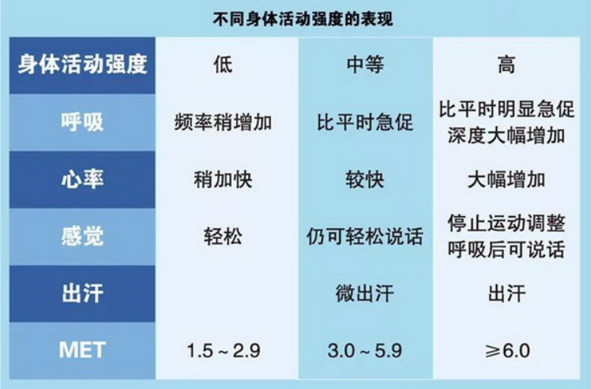
有益健康的身体活动
Physical activity for health
较低强度、中等强度、高强度
是相对的概念，在健康的范畴内可以认为高强度的身体活动仍然是以有氧为主。
代谢当量（metabolic equivalent，MET）是维持静息代谢所需要的耗氧量。MET为身体活动强度代谢当量的基本测量单位，1MET为安静坐位休息时的能量消耗率。

Slide 13
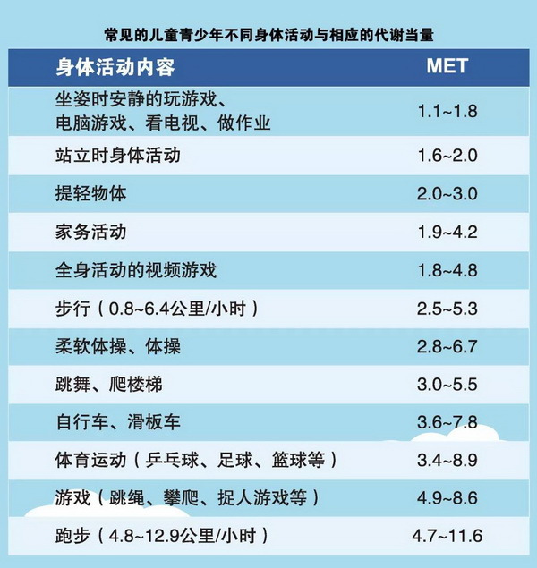
有益健康的身体活动
Physical activity for health
常见身体活动的强度级别
引自《中国儿童青少年身体活动指南》

Slide 14
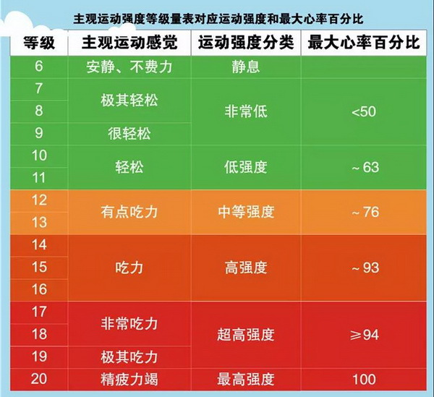
有益健康的身体活动
Physical activity for health
主观感受强度等级
引自《中国儿童青少年身体活动指南》

Slide 15
有益健康的身体活动
Physical activity for health
频率和时间
身体活动对心血管、呼吸、代谢、骨骼、肌肉等器官和组织、的功能改善都表现出一种“用进废退”的模式，因此应该长期坚持规律锻炼。
身体对运动的长期适应，可以使运动伤害的分险降低。
建议大学生每天进行中等强度的有氧耐力活动；如果从事跑步等大强度锻炼可以降低其频度，如每周至少三次。
身体活动频率还应考虑结合每天的锻炼时间，如每周5天、每天60分钟的推荐量，可以在一周内累计达到300分钟。

Slide 16
有益健康的身体活动
Physical activity for health
总 量
世界卫生组织推荐
5~17岁儿童和青少年
  应每天累计至少有60分钟中等到高强度身体活动
  大于60分钟的身体活动可以提供更多的健康效益
  大多数日常身体活动应该是有氧活动
  同时, 每周至少应进行3次高强度身体活动
  包括强壮肌肉和骨骼的活动

Slide 17
有益健康的身体活动
Physical activity for health
总量
18~64岁成年人
  每周至少150分钟中等强度有氧身体活动, 或每周至少75分钟高强度有氧活动, 或中等和高强度两种活动相当量的组合。
  有氧身体活动应每次至少持续10分钟。
  为获得更多健康效益, 成人应增加有氧身体活动, 达到每周300分钟中等强度或每周150分钟高强度有氧身体活动, 或中等和高强度两种活动相当量的组合。
  每周至少2天大肌群参与的强壮肌肉活动。

Slide 18
有益健康的身体活动
Physical activity for health
美、加、澳大学生
美国
  活动类型：有氧、力量
  频率和强度：每日中等强度有氧（或行走10000步），每周三次高强度力量练习
  活动时间：≧60分钟/每天
加拿大
  活动类型：有氧、力量
  频率和强度：每日中等强度有氧（或行走12000步），每周三次高强度力量练习
  活动时间：≧60分钟/每天
澳大利亚
  活动类型：有氧、力量
  频率和强度：每日中等强度有氧，每周三次力量练习
  活动时间：≧60分钟/每天

Slide 19
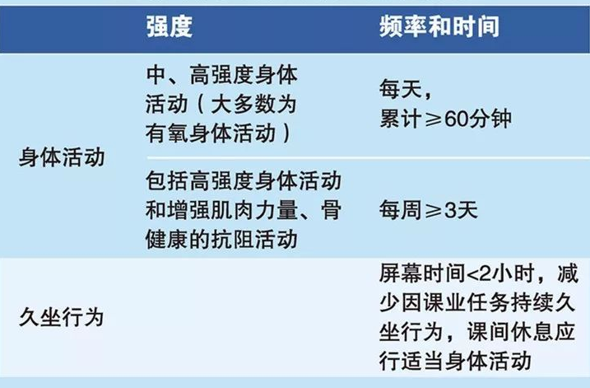
有益健康的身体活动
Physical activity for health
我们给大学生身体活动建议
中国青少年身体活动指南（2016）

Slide 20


久坐行为
清醒状态下坐姿、斜靠或卧姿时任何能量消耗≦1.5MET的行为。常见的久坐行为包括在坐姿、斜靠或卧姿时的“屏幕时间”活动（如看电视、使用计算机、平板电脑、手机等）；阅读、画画、做功课时的坐姿；学校里的坐姿，乘坐交通 工具时的坐姿等

Slide 21
久坐行为的危害
久坐行为（现有研究大多以“屏幕时间”为主）与儿童青少年较差的体适能、肥胖以及心血管代谢疾病相关。
还与较差的社会适应性、较低的自尊、反社会行为、较差的学业成绩有关。
“久坐行为”与“身体活动不足”是不同的概念。
身体活动不足是身体活动没有达到身体活动指南推荐量，对于儿童青少年是指每日中、高强度的身体活动没有达到60分钟。即使身体活动达到每日推荐量的儿童青少年，久坐行为仍然对健康有不利的影响。
在增加身体活动的同时还要强调减少持续的久坐行为。

Slide 22
文明精神
野蛮体魄
谢谢观看
制作人：张军鹏

